Slide 1
システムプログラミング 第９回 、１０回 ハードリンク、シンボリックリンク プロセスの生成
情報工学科 篠埜 功

Slide 2
今回の内容
ハードリンク、シンボリックリンク
プロセスの生成

Slide 3
ハードリンク
$ ls –l
で表示される、permission情報の隣の数字は、リンク数（ハードリンク）である。複数のファイル名を同じファイル（inode番号）に対応させてよい。
ディレクトリファイルにおいてファイル名とinode番号が対応付けられている。この対応付けをハードリンクと呼ぶ。
各ファイル(inode)は、それにつけられているファイル名の数を保持している。すべてのファイル名（ハードリンク）が削除されたとき、それに対応するinodeとファイルの中身が削除される。

Slide 4
ハードリンクの作成
$ ln test.c foo
とすると、test.cが指すファイルを、fooという名前で指すようになる。
ディレクトリに対するハードリンクは作成できない。（ただし、ディレクトリ作成時に、., ..というハードリンクが自動的に作成される。）

Slide 5
シンボリックリンク
リンクには２種類あり、ハードリンクとシンボリックリンクがある。
$ ln –s test.c foo
によって、fooはtest.cを指すようになる。
これにより、fooという新しいファイル（test.cというファイル名（一般にはパス名）を中身に持っているファイル）が作成される。
ls –l で表示されるリンクカウントは、ハードリンクの数である。

Slide 6
プロセスとは？
Unix系OSでは、複数のプログラムを同時に並行して実行させることができる（各時点では１つのプログラムが実行されている）。OSは各プログラムを切り替えて実行する。一つ一つのプログラムについて、プログラム中のどこをどういう状態（メモリ、レジスタ）で実行しているか、（今実行していない場合は）復帰できるように覚えておく必要がある。このそれぞれのプログラムの実行の状態（を管理するテーブルのエントリ）をプロセスという。
各プロセスは、生成状態、実行状態、休眠状態、実行可能状態、ゾンビ状態のいずれかの状態にある。

Slide 7
プロセスの状態
5つの状態を遷移
実行状態：現在CPUで実行中の状態
実行可能状態：スケジューラによるCPUの割り当てを待っている状態
休眠状態：入出力の終了待ちなどで実行を継続できない状態
生成状態：fork()システムコールにより生成された状態
ゾンビ状態：exit()システムコールにより終了した状態

Slide 8
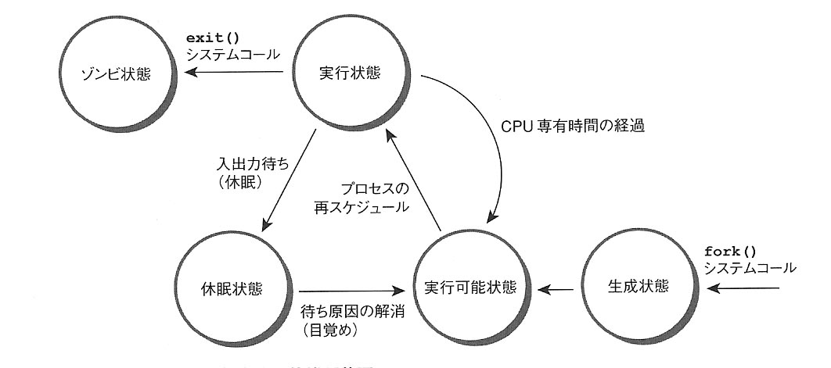
プロセスの状態遷移図
入力待ちにより実行状態から休眠状態へ
他のプロセスへ実行権を譲る
CPU占有時間経過による実行状態から実行可能状態への遷移
Time Sharing Systemの実現

Slide 9
プロセスの優先度
実行可能状態にあるプロセスに対して優先度を定義
スケジューラにより，優先度の高い順に選択されて実行
カーネル
プロセス優先度を自律的制御で刻々と変化させ、プロセス実行の機会均等を実現
プロセスの優先度を変更するためのシステムコールniceがある。nice(3)などで呼び出すと、呼び出したプロセスの優先度に3が足される（優先度が下がる）。（マイナスの数を指定できるのはroot権限で実行されているプロセスのみ。一般ユーザのプロセスは優先度を下げることのみ可能。）

Slide 10
プロセスID
プロセスID
プロセスを一意に識別するための番号。この番号ですべてのプロセスを管理する。
現在実行中のプロセスIDは、getpid()システムコールにより取得できる。
現在実行中のプロセスの親プロセスのプロセスIDは、getppid()システムコールにより取得できる。
SYNOPSIS
#include <sys/types.h>
#include <unistd.h>
pid_t getpid(void);
pid_t getppid(void);
pid_tはint型。
headerファイル内でtypedefで定義されている。

Slide 11
例（打ち込んで確認）
#include <sys/types.h>
#include <unistd.h>
#include <stdio.h>
int main (void) {
printf ("ID of the current process is %d.\n", getpid());
printf ("ID of the parent process is %d.\n", getppid());
return 0;
}
このプログラムをプロンプト上で
$ ./a.out
のように実行した場合は、親プロセスは、シェル(私の場合はtcsh)である。
$ ps –ef | grep sasano
のようにして確認。

Slide 12
プロセスの木構造
プロセスinit --- プロセスID 1番のプロセス。
initは、すべてのプロセスの先祖である。
$ ps –ef | less
で、一番上に表示される。
PIDの欄を確認。

Slide 13
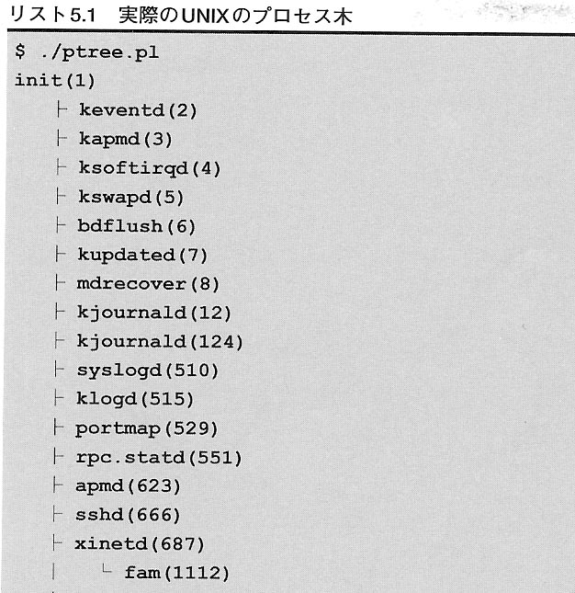
実際のプロセスの木構造の例(p.145)

Slide 14
forkシステムコール
プロセスはforkシステムコールにより生成する。生成されたプロセスを、forkシステムコールを呼び出したプロセスの子プロセスという。
子プロセスにとっては、forkシステムコールを呼び出したプロセスを親プロセスという。
親は一つなので、プロセスは木構造を成す。
すべてのプロセス(プロセス0番以外)はforkシステムコールで生成される（プロセス0番は起動時に生成される特別なプロセスで、プロセス1番をforkシステムコールで生成する） 。
SYNOPSIS
#include <sys/types.h>
#include <unistd.h>
pid_t fork(void);

Slide 15
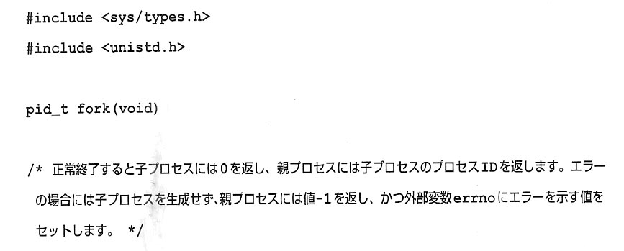
forkシステムコール
int
親プロセスの分身が子プロセスとして生成される。
forkシステムコール終了後，全く同じプロセスが並行して実行される。
fork()システムコールの戻り値により親と子をプログラム内で識別する。（具体的にはif文で分岐すればよい。）

Slide 16
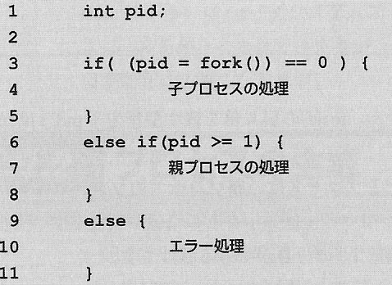
親プロセスと子プロセスの切り分け
forkシステムコールの返り値
0: 0を受け取ったら、そのプロセスは子プロセスである。
1以上：これを受けったら、そのプロセスは親プロセスである。値は生成された子プロセスのプロセスIDである。
－1： これを受け取ったら、forkシステムコールがエラーで終了している。この場合は子プロセスは生成されていない。
forkシステムコールを呼び出す典型的書き方

Slide 17
例（打ち込んで確認）
#include <sys/types.h>
#include <unistd.h>
#include <stdio.h>
#include <stdlib.h>
int main (void) {
int pid;
if ((pid = fork()) == 0) {
printf ("Child process. ID=%d\n", getpid());
} else if (pid >= 1) {
printf ("Parent process. ID=%d, pid=%d\n", getpid(), pid);
} else {
perror ("fork");
exit(1);
}
exit (0);
}

Slide 18
execシステムコール
現在のプロセスを、引数に与えられたファイル（実行形式ファイルあるいはシェルスクリプト等の実行可能なファイル）を受け取り、現在のプログラムをそれで置き換える（変身）。
forkシステムコールによって子プロセスの生成後、子プロセスがexecveシステムコールによって新しいプログラムを読み込むというのが典型的な使い方(fork-exec)。
execveシステムコールを使って定義されたいくつかのライブラリ関数があり、自分の使い方あった、便利がよい関数を用いればよい。以下ではこれらをまとめてexecシステムコールと呼ぶこととする。

Slide 19
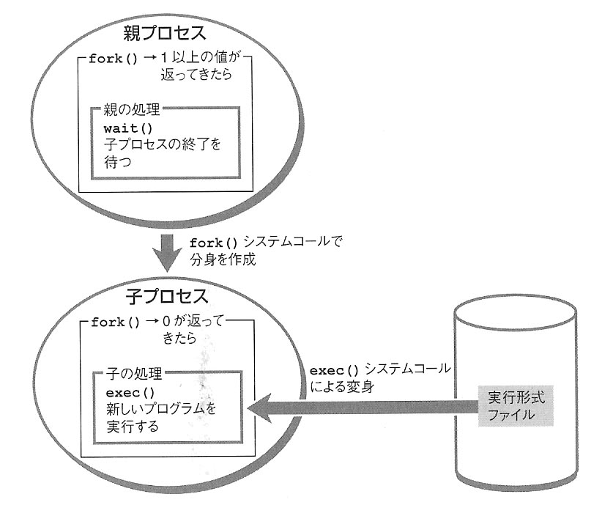
実行形式ファイルに格納されているプログラムを別プロセスで実行したい場合は、forkで子プロセスを作り、子プロセスでexecシステムコールを用いる。これをfork-execという。

Slide 20
例（打ち込んで確認）
#include <sys/types.h>
#include <unistd.h>
#include <sys/wait.h>
#include <stdlib.h>
#include <stdio.h>
int main (void) {
int pid, status;
char * argv [2] = {"/bin/ps", NULL};
if ((pid = fork()) == 0) {
execv("/bin/ps", argv);
} else if (pid >= 1) {
wait (&status);
} else {
perror ("fork");
exit(1);
}
exit (0);
}
子プロセスでpsコマンドを実行する例

Slide 21
waitシステムコール
子プロセス生成後，親プロセスはwait()を呼んで子プロセスの終了を待つ。
子プロセスが終了すると、waitシステムコールにより、子プロセス用のプロセステーブルのエントリ、プロセスIDが消され、それらが再利用可能な状態になる。
子プロセスが終了した後、親プロセスがwaitシステムコールを呼ばなかった場合は、子プロセスはゾンビ状態となる。親プロセスが終了したらinitプロセスが親になり、initプロセスがwaitシステムコールを呼び出す（のでゾンビ状態ではなくなり、プロセスが終了する）。
子プロセスの終了ステータス情報を得るため，引数にint型へのポインタを渡す。

Slide 22
ゾンビプロセス（打ち込んで確認）
#include <unistd.h>
#include <sys/wait.h>
#include <stdio.h>
#include <stdlib.h>
int main (void) {
int pid;
int status;
if ((pid = fork()) == 0) {
} else if (pid >= 1) {
sleep (5);
wait (&status);
} else {
perror ("fork");
exit(1);
}
exit (0);
}
このプログラムを実行し、5秒以内にCtrl-zでsuspendする。そのときにpsコマンドを実行すると、以下のように、<defunct>と書かれたプロセスがあるはずである。これがゾンビプロセスである。
19570 pts/0 00:00:00 a.out
19571 pts/0 00:00:00 a.out <defunct>

Slide 23
例：コマンドの引数に与えられたプログラムを実行（打ち込んで確認）
#include <unistd.h>
#include <stdio.h>
#include <stdlib.h>
int main (int argc, char * argv []) {
if (argc < 2) {
fprintf (stderr,
"Usage: %s command [option]\n",
argv[0]);
exit(1);
}
if (execv (argv[1], &argv[1]) == -1) {
perror ("execv");
exit(1);
}
return 0; /* ここには来ない */
}
$ ./a.out /bin/ps –ef
のようにして実行する。
この場合、
$ /bin/ps –ef
と打ったのと同じ結果が表示される。

Slide 24
簡易shell（打ち込んで確認）
#include <stdio.h>
#include <sys/wait.h>
#include <unistd.h>
#include <stdlib.h>
#define ARG_NUMBER 16
#define PARAM_SIZE 128
int getcomln (char * argvline[]) {
int i,j,k;
char linebuf [ARG_NUMBER *
PARAM_SIZE];
for (i=0;
(linebuf [i] = getchar()) != EOF;
i++) {
if (linebuf[i] == '\n') {
linebuf[i] = '\0';
break;
}
}
if (linebuf[i] == EOF) return EOF;
for (i=j=k=0;;j++, k++) {
argvline[i][j] = linebuf[k];
if (argvline[i][j]==' '){
if (j>0) {
argvline[i][j] = '\0';
i++;
}
j=-1;
} else if (argvline[i][j]=='\0'){
if (j>0) i++;
break;
}
}
if (i==0 && j==0) return 0;
else return i;
}

Slide 25
簡易shellの続き
int main (void) {
int argcline, i, pid, status;
char * argvline [ARG_NUMBER];
char line [ARG_NUMBER] [PARAM_SIZE];
for (i=0; i<ARG_NUMBER; i++)
argvline[i] = line[i];
while (printf ("> "),
(argcline = getcomln (argvline)) != EOF) {
if (argcline == 0) continue;
if ((pid = fork()) == 0) {
argvline [argcline] = NULL;
if (execvp (argvline[0], argvline) == -1) {
perror ("execvp");
exit(1);
}
}
else if (pid >= 1) wait (&status);
else {
perror ("fork");
exit(1);
}
}
putchar ('\n');
exit(0);
}

Slide 26
演習課題
tcsh等のシェルでexitと打つとシェルが終了する。exitはシェルの内部コマンドである。
さきほどの簡易シェルに、exit（シェルの内部コマンド）を追加せよ。配列argvlineの最初の要素がexitという文字列を指しているかどうかで判定すればよい。
文字列の比較にはstrcmpを用いよ。使い方は man strcmp で調べればよい。
tcsh等のシェルのexitコマンドは引数を取ることができ、それによって終了statusを指定できるが、この課題では終了statusは気にしないこととする。
exitによってシェル自体を終了させるので、シェルの内部コマンドとして実装するのが自然である。

Slide 27
cd
cdコマンドはshellの内部コマンドである。
cdコマンドによって、shell自体のディレクトリが変更されなければならないので、cdは外部コマンドとしては実装できない。
cdコマンドが入力されたときは、shell本体において、chdirシステムコールを呼び出す。
配列argvlineの最初の要素がcdという文字列を指しているかどうかでcdコマンドかどうかの判定をすればよい。
chdirの使い方は、
$ man –s2 chdir で確認。

Slide 28
レポート課題４
さきほどの簡易shellに、cdコマンドをシェルの内部コマンドとして追加せよ。
引数無しの場合はホームディレクトリに移動。
引数１つの場合は、その引数で指定されたディレクトリへ移動。
それ以外の場合は、cdコマンドの使い方を表示（メッセージは、tcshなどにおけるcdの使い方の表示を参考にして、自分で適当に作成）。
ディレクトリ移動後は、他の通常のコマンドと同様、プロンプト表示に戻る。

Slide 29
レポートの提出方法
□ 下記のファイルを作成し、提出
kadai4.c, kadai4.txt
□ 提出方法
システムプログラミング講義用の課題提出用フォルダ内にあるkadai4というフォルダの中に自分の学籍番号を名前とするフォルダを作成し、その中に上記ファイルを置く。kadai4.txt内に学籍番号、氏名、日付、および作成したプログラムの簡単な説明を記載する。
□ 提出期限
12月25日の23:59まで。締め切り後に提出した場合、成績への反映を保証しない。

Slide 30
補足
ホームディレクトリは、getenvライブラリ関数で取得できる。
getenv(“HOME”)の返り値として、
”/home/sit/sasano”(私の場合)
のような文字列（charへのポインタ型）が得られる。
cdコマンドで引数がない場合は、それをchdirの引数に与えれればよい。
（ホームディレクトリの文字列を直書きしないようにする）

Slide 31
補足
cdコマンドの引数に与えられたディレクトリ名について、そのディレクトリが存在するかどうかを確認せずにchdirシステムコールを呼び出してよい。ディレクトリが存在しない場合、chdirシステムコールの返り値が-1になるので、通常通り、perror関数を呼び出せばよい。これにより、ディレクトリが存在しないという内容のエラーメッセージが表示される。

